Slide 1

Taller Desarrollo de Configuraciones APIC
Entrenamiento VCSOFT
APIC 2018.4
Notes:
1

Slide 2
Taller Desarrollo de Configuraciones APIC
1 | Nombre | Conceptos, Administración y Operación APIC
2 | Duración: | 20 horas
3 | Alcance de la Capacitación: | Registro de APIs y Productos en de la plataforma IBM API Connect 2018.
4 | Requisitos que deben cumplir los participantes | Conocimientos básicos de REST y servicios API Conocimiento en Contratos API con Swagger Conocimientos básicos en Javascript. Conocimientos de seguridad de plataformas y seguridad de información. Conocimiento en conceptos de monitoreo, operación y creación de scripts de control de plataformas.

Slide 3
Taller Desarrollo de Configuraciones APIC
Temario | Desarrollo de Configuraciones APIC
Contexto | Qué es APIC. Que es una plataforma API manager Componentes Comparación con otros productos
Flujo Desarrollo API | Flujo de registro y publicación de API Actores
Componentes y Herramientas
Definición de API | OpenAPI / Swagger
Productos y API | Ciclo de vida producto y API Políticas y Assembly en API Control de Plan
Modelo Seguridad | OAuth2 JOSE: JWE/JWS JWT

Slide 4
Contexto APIConnect

Slide 5
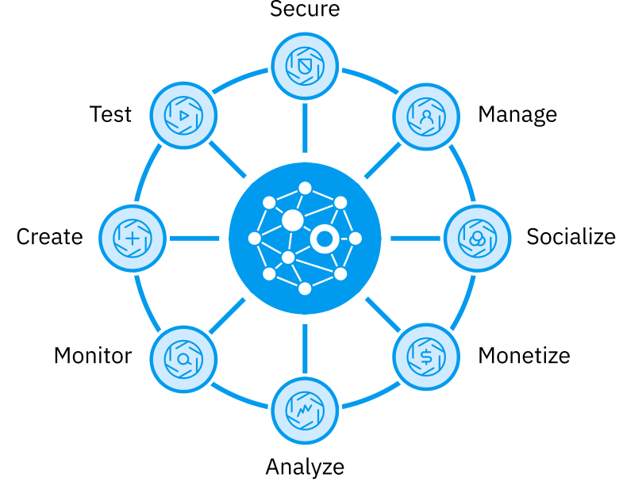
IBM API Connect

Slide 6
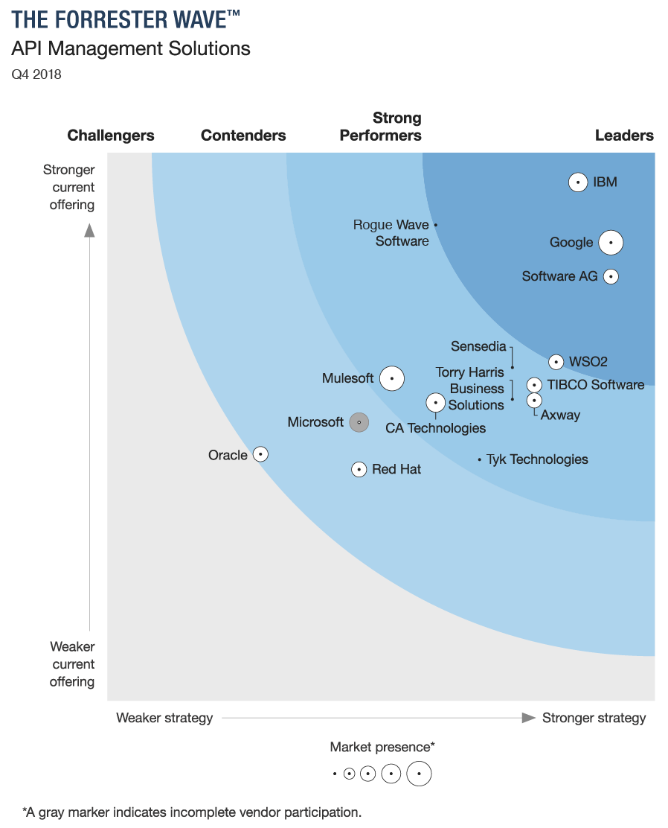
Forrester 2018

Slide 7

Gartner 2019

Slide 8

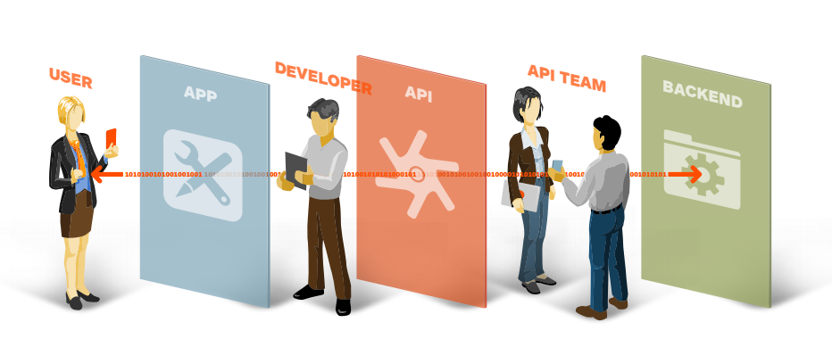
¿Cuál se ajusta mejor a mis necesidades reales?
API Management
API Pagos
ECOSISTEMA

Slide 9
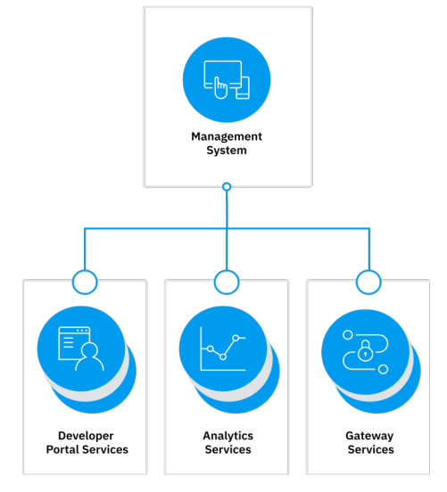
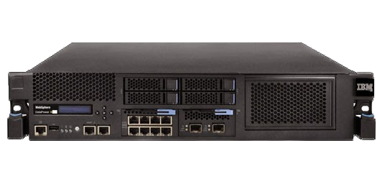
Componentes APIC
Datapower API Gateway

Slide 10
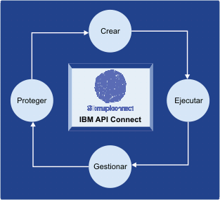

Slide 11
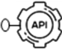






DMZ
INT BBN
LB
F5
Datapower DMZ
Datapower INT
Router
APIGw
Liray
Router Adm
mgmt0
APPs de los
consumidores
Datapower DMZ
Datapower INT
Router
APIGw
Paine
Router Adm
EXT
mgmt0
AWS
API Analytics
API Portal
API Manager
Consumidores
Externos
- Identifican APIs TBK
- Consultan Planes suscripción
- Registran APP
- Suscriben APP
- Solicitan Aprobación APP a TBK
- Consultan Analítica de uso
Administrador API
- Aprueba publicaciones
- Invita Consumidores
- Aprueba APP Consumidoras
- Consulta analítica de uso API
Desarrolladores API
- Registran API
- Solicitan Publicación de API
- Crean nuevas versiones

Slide 12
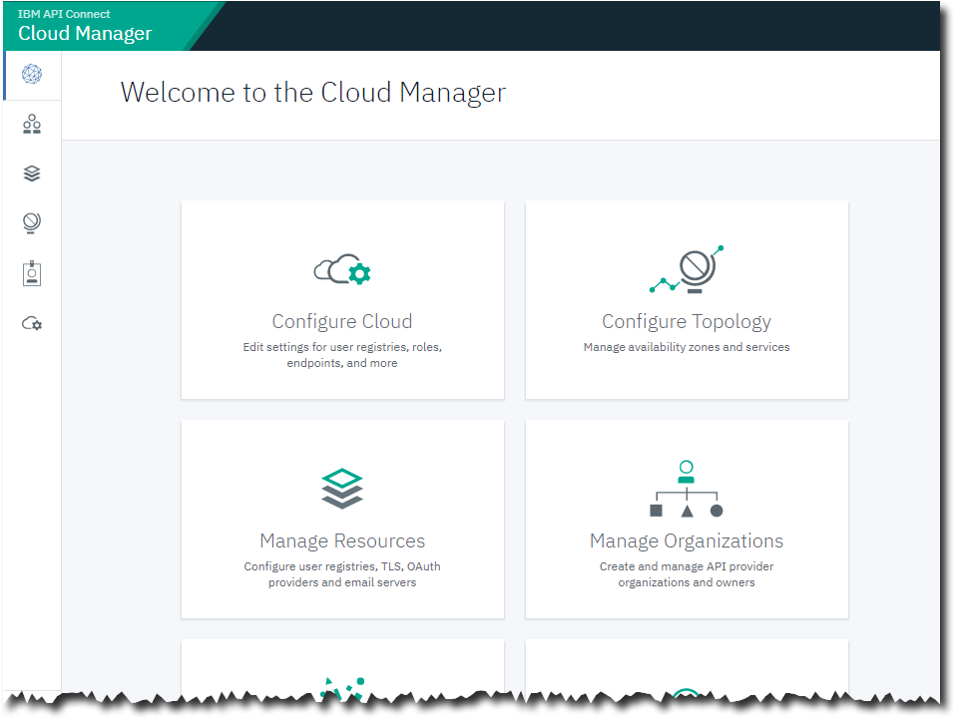
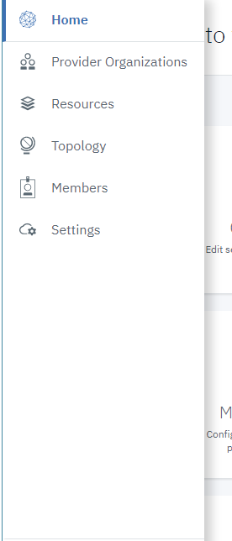
Cloud Manager

Slide 13
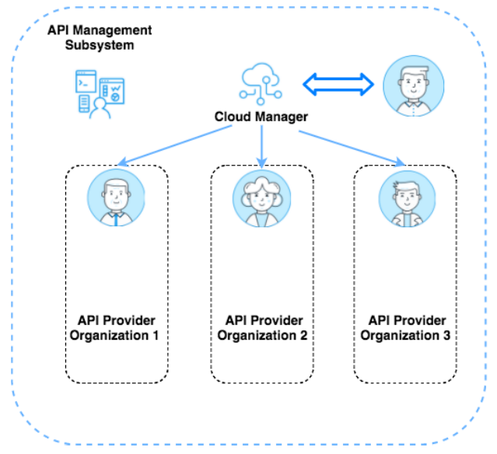
Cloud Manager

Slide 14
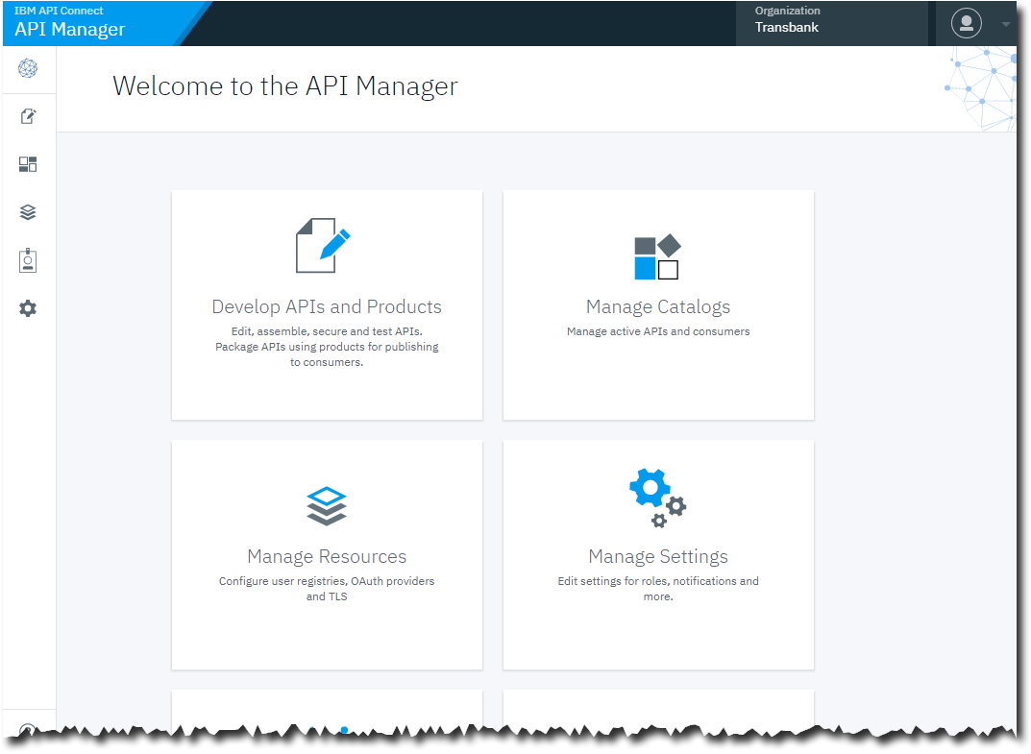

API Manager

Slide 15
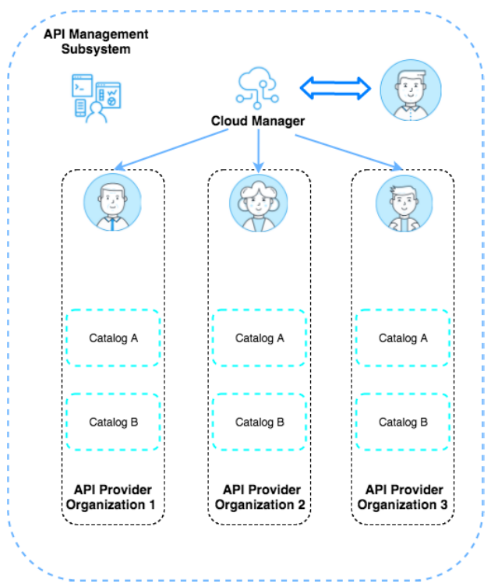
Entidades gobernadas en API Manager
Catálogos

Slide 16
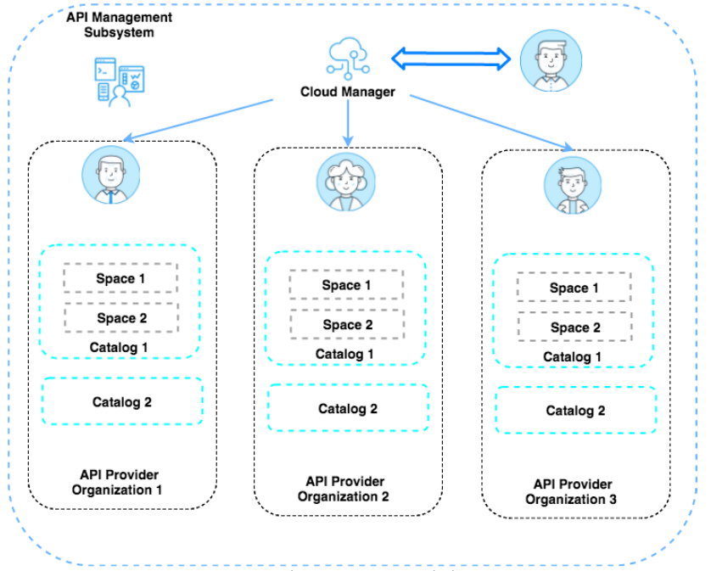
Espacios
Catálogos
Elemento API
Elemento PRODUCTO
Elemento CATÁLOGO
Elemento ESPACIO

Slide 17
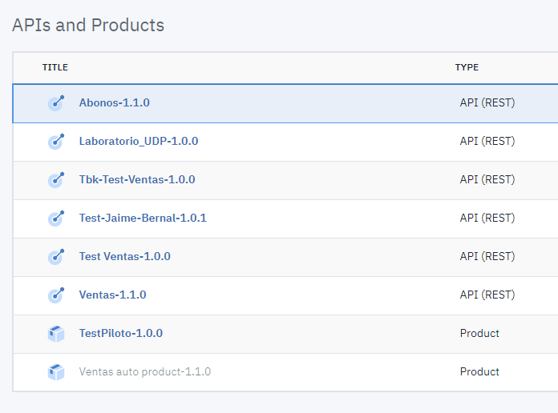
APIs & Productos
APIs
Productos

Slide 18
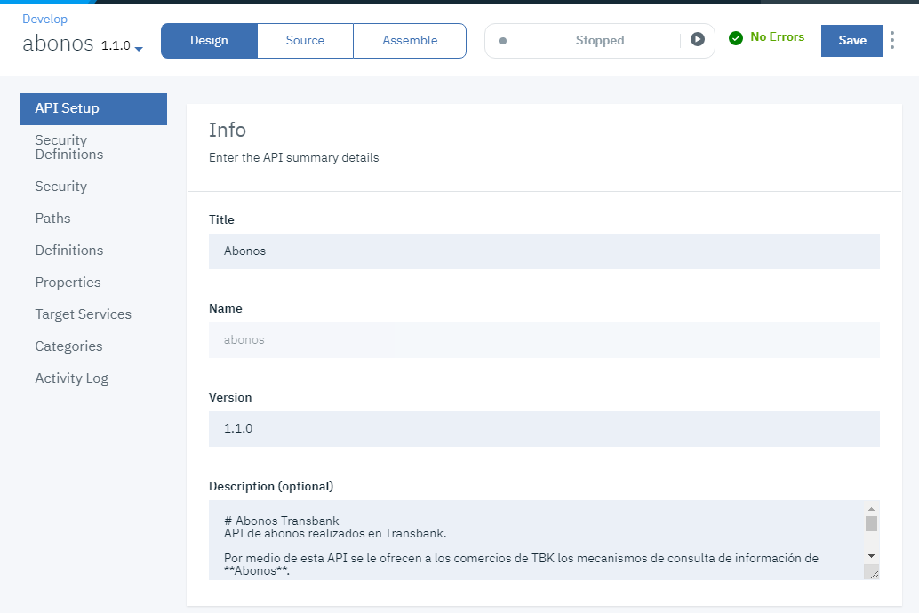
Definición API

Slide 19
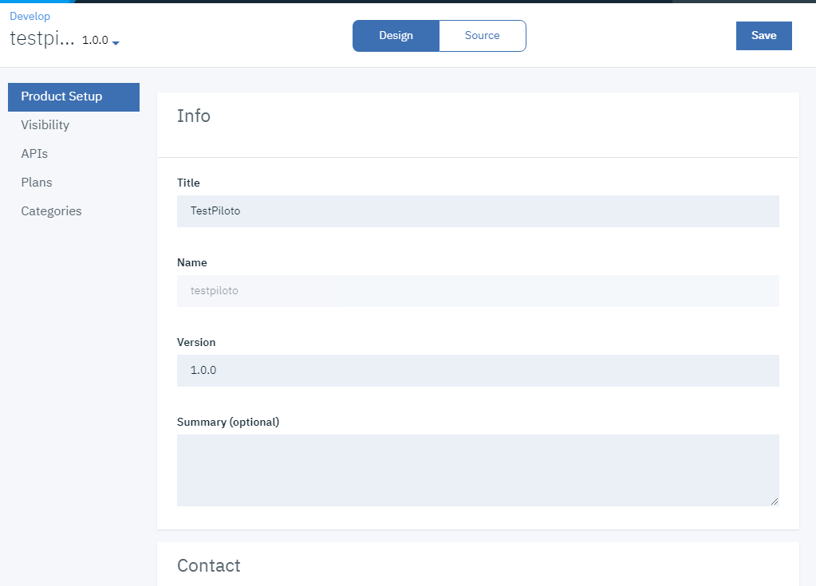
Definición Producto

Slide 20
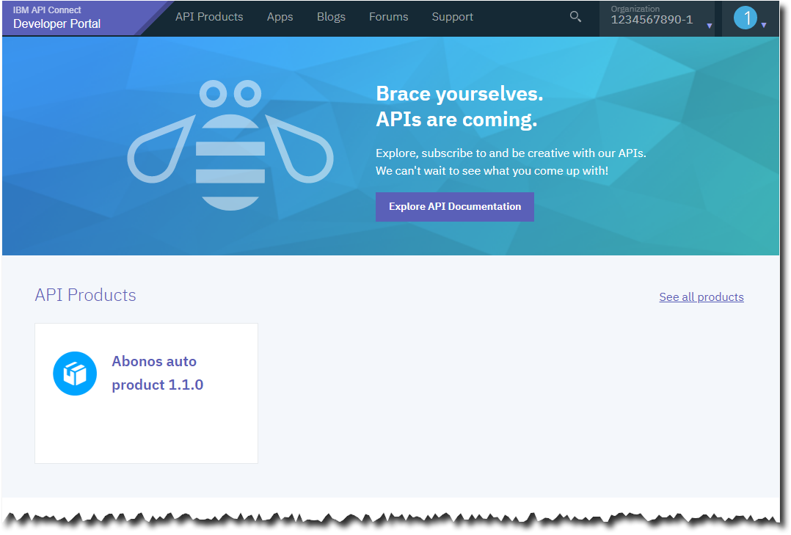
API Developer Portal

Slide 21
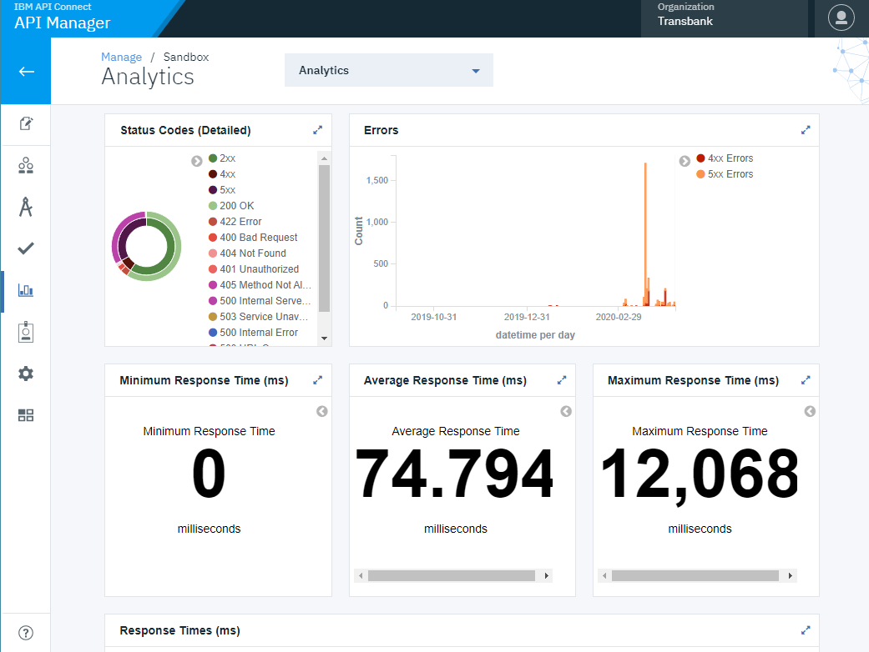
API Analytics @ API Manager

Slide 22
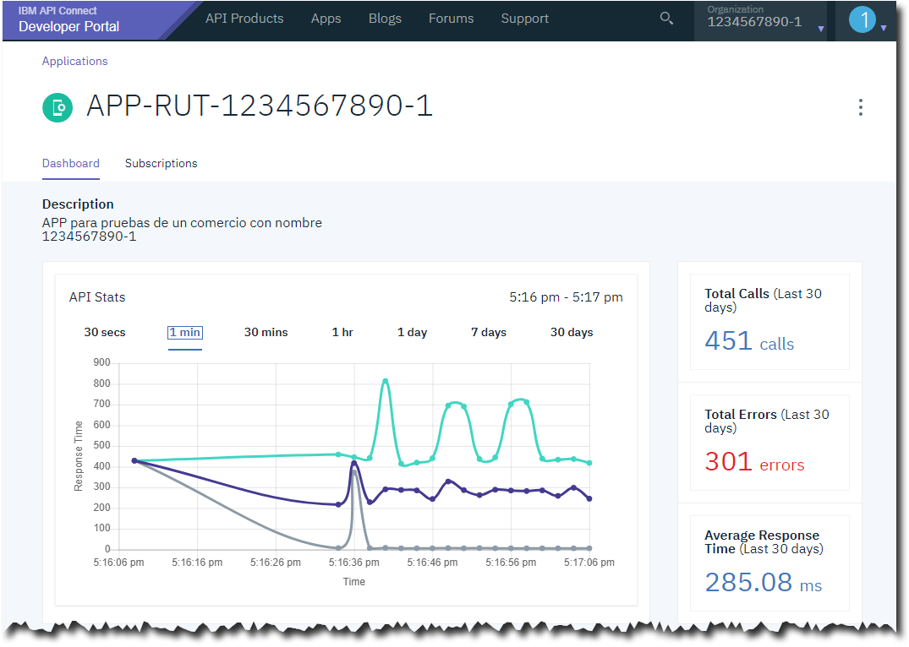
API Analytics @ API Developer Portal

Slide 23
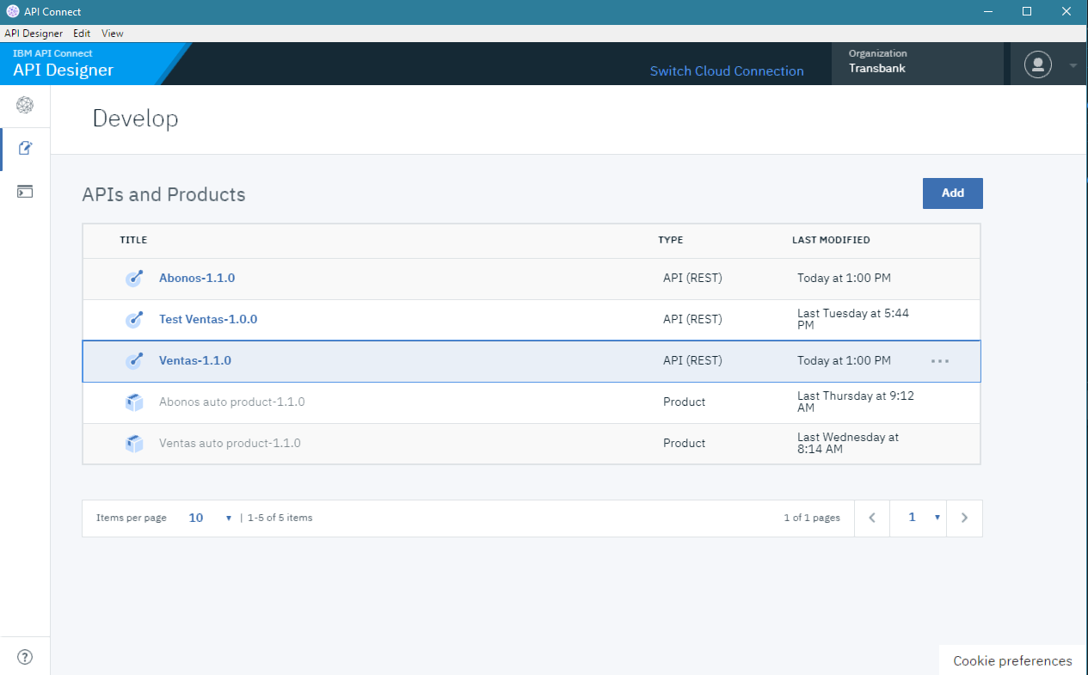
API Designer

Slide 24




PUBLIC NETWORK
CLOUD NETWORK
ENTERPRISE NETWORK
1
1
API DEVELOPER TOOLKIT
ENTERPRISE
DATA
API
DEVELOPER
6
6
API ANALYTICS VISUALIZATION
2
2
API
RUNTIME
TRANSFORMATION &
CONNECTIVITY
API
OWNER
EDGE
SERVICES
3
API
MANAGEMENT
7
3
ENTERPRISE
APPLICATIONS
APPLICATION
DEVELOPER
4
DEVELOPER
PORTAL
EDGE
SERVICES
IT
OPERATIONS
5
END
USER
DEVICE
APPLICATION
API GATEWAY
LEGEND
Application
Infrastructure
Data Store
Management
Security
SECURITY
Users
Scalable

Slide 25
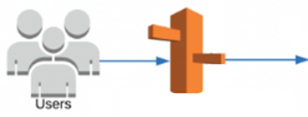
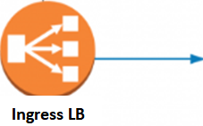
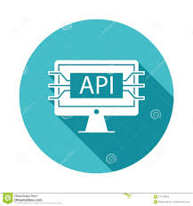




Topología alto nivel APIC
AWS
AWS
EKS
Cluster EKS @ us-east-1
EBS
EC2
EBS
EBS
API Manager
API Manager
API Manager
Worker Node
m5.4xlarge
API Manager
API Manager
portal-www
DNS
Portal Service
Worker Node
Portal Service
Portal Service
Portal Service
Portal Service
Worker Node
Analytics
Analytics
Analytics
Analytics
Analytics
Artifactory
Pods K8S
DockerImage
TBK-OnPremises
LDAP Usuarios internos
DP Paine
SMTP
DNS
F5 LB
DP Liray
API Providers
NTP

Slide 26
Flujo Desarrollo API

Slide 27
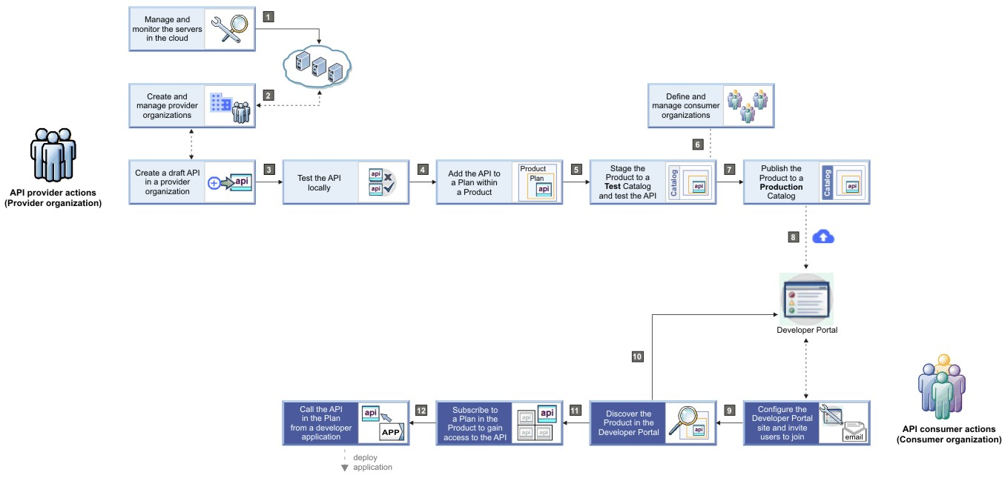
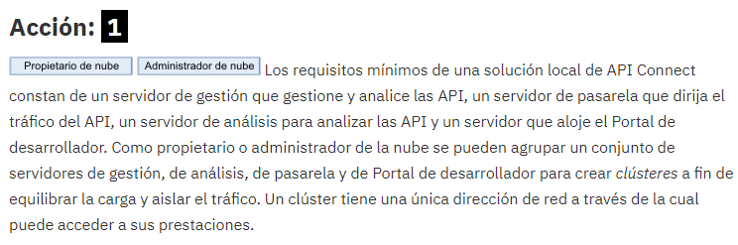

Flujo API

Slide 28
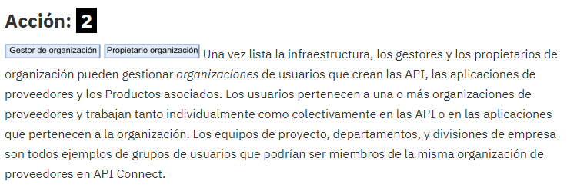
Flujo API

Slide 29

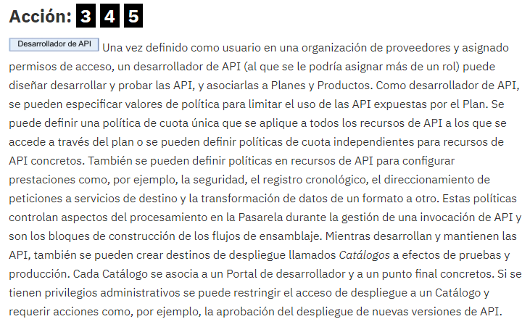
Flujo API

Slide 30
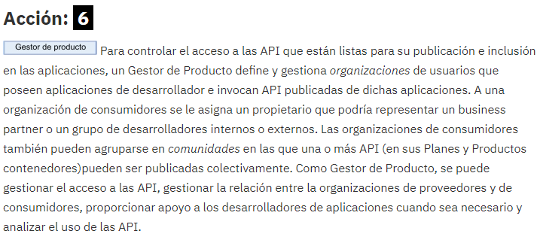
Flujo API

Slide 31
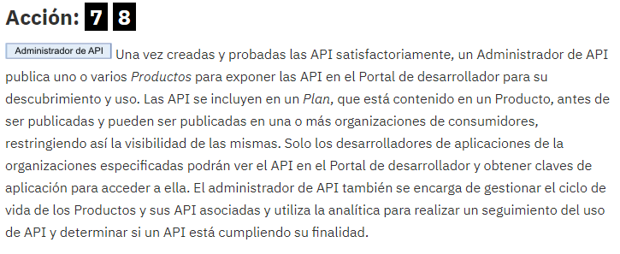
Flujo API

Slide 32
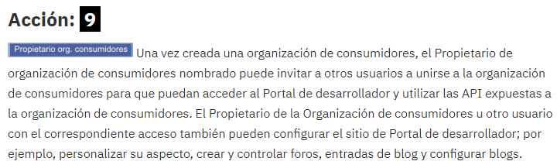

Flujo API

Slide 33
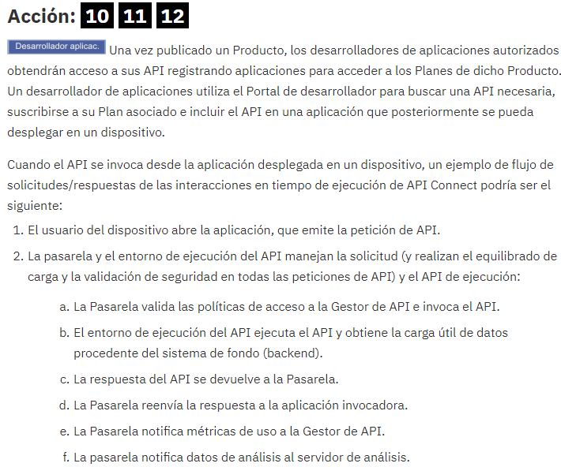
Flujo API

Slide 34
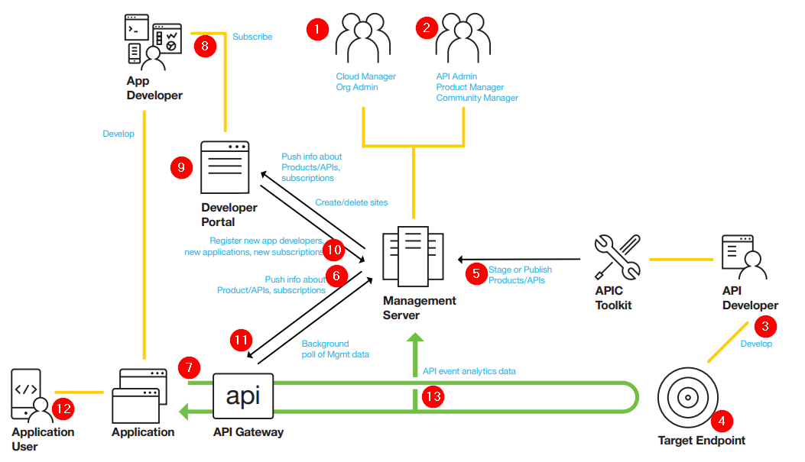

Slide 35
Usuarios y Roles

Slide 36
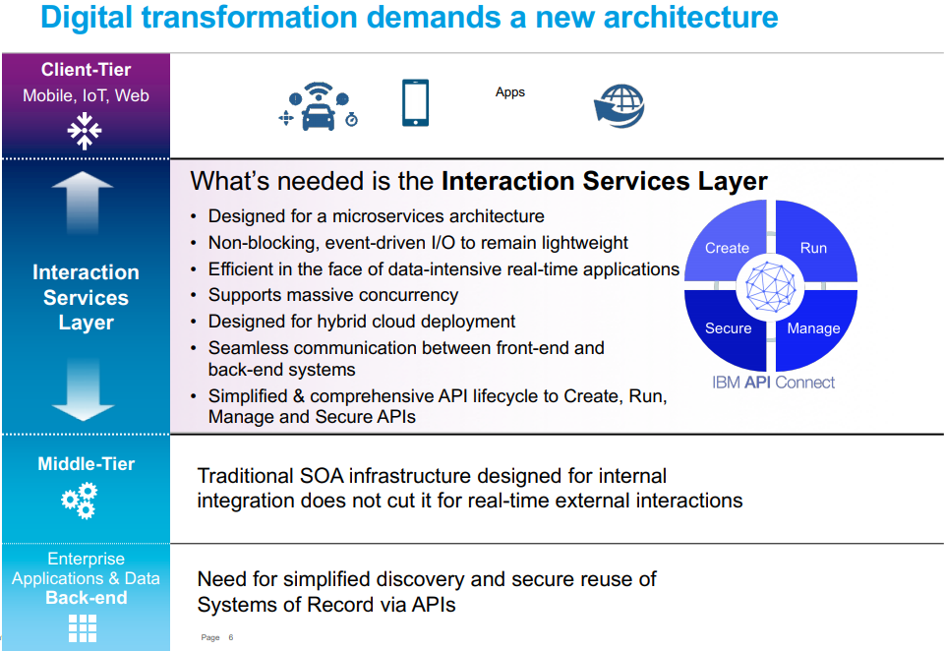

Slide 37
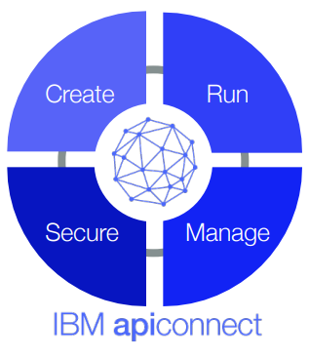

Slide 38
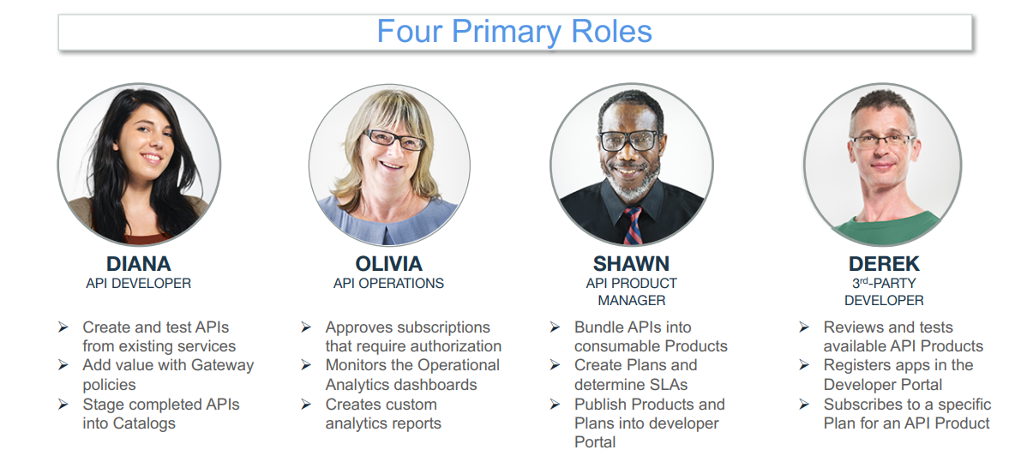

Slide 39
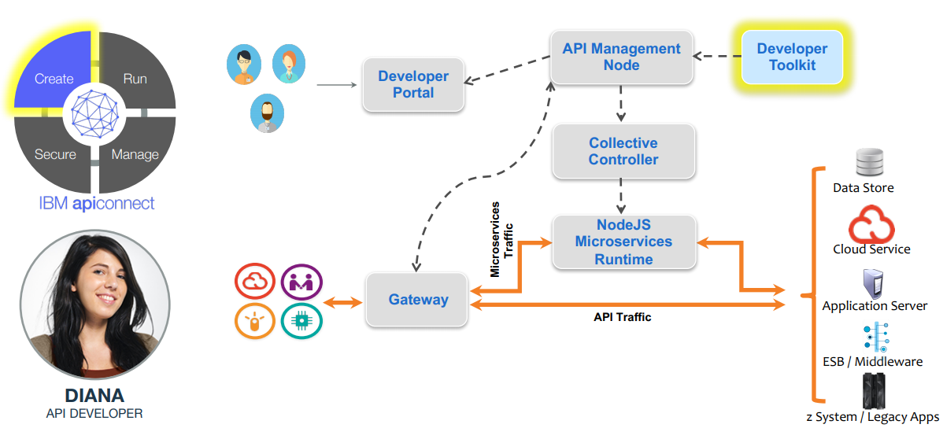

Slide 40
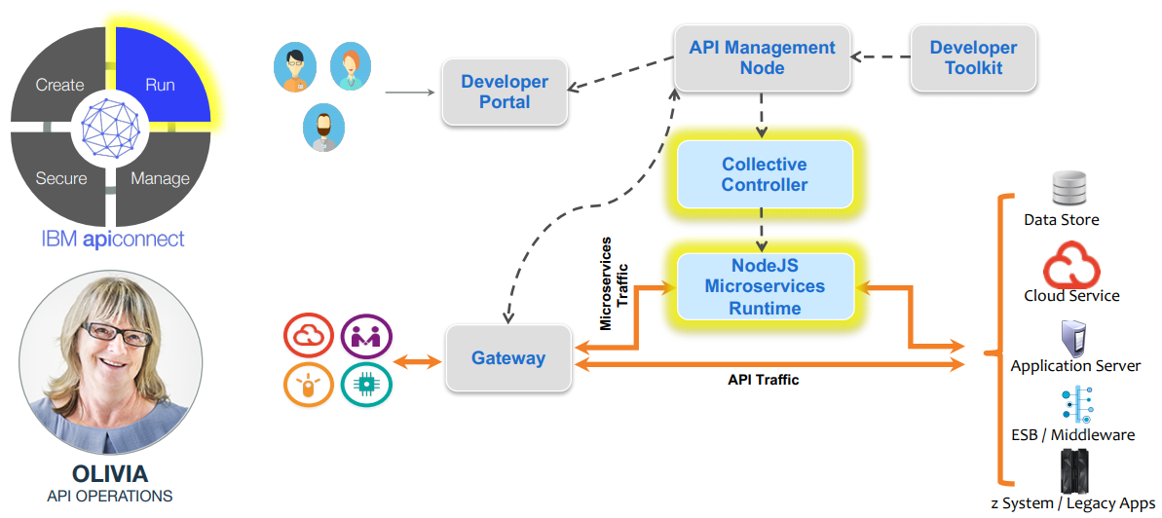


Slide 41
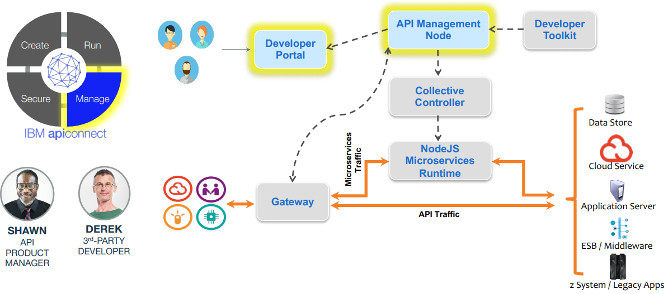

Slide 42
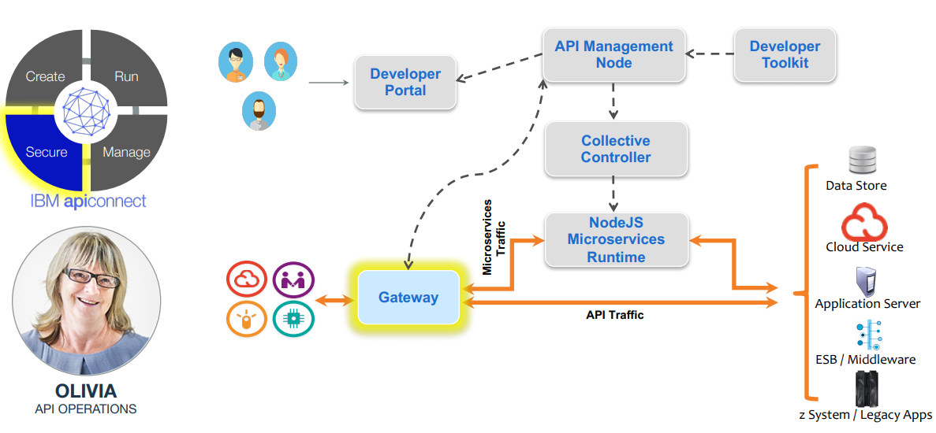

Slide 43
DMZ
INT BBN
LB
F5
Datapower DMZ
Datapower INT
Router
APIGw
Liray
Router Adm
mgmt0
4
APPs de los
consumidores
Datapower DMZ
Datapower INT
Router
APIGw
Paine
Router Adm
EXT
4
mgmt0
3
AWS
API Analytics
API Portal
API Manager
2
Consumidores
Externos
- Identifican APIs TBK
- Consultan Planes suscripción
- Registran APP
- Suscriben APP
- Solicitan Aprobación APP a TBK
- Consultan Analítica de uso
Administrador API
- Aprueba publicaciones
- Invita Consumidores
- Aprueba APP Consumidoras
- Consulta analítica de uso API
1
Desarrolladores API
- Registran API
- Solicitan Publicación de API
- Crean nuevas versiones

Slide 44
DMZ
INT BBN
LB
F5
Datapower DMZ
Datapower INT
5
4
Router
APIGw
Liray
Router Adm
mgmt0
APPs de los
consumidores
2
Datapower DMZ
Datapower INT
5
Router
APIGw
Paine
Router Adm
EXT
mgmt0
6
AWS
API Analytics
1
API Portal
API Manager
3
Consumidores
Externos
- Identifican APIs TBK
- Consultan Planes suscripción
- Registran APP
- Suscriben APP
- Solicitan Aprobación APP a TBK
- Consultan Analítica de uso
Administrador API
- Aprueba publicaciones
- Invita Consumidores
- Aprueba APP Consumidoras
- Consulta analítica de uso API
Desarrolladores API
- Registran API
- Solicitan Publicación de API
- Crean nuevas versiones

Slide 45
APIC Componentes y Herramientas
.

Slide 46
Componentes
 | IBM APIC
Cloud Manager | https://cloud.apic.dev1.tbk.cl
API Manager | https://apim.apic.dev1.tbk.cl
API Gateways | IBM DataPower
Developer Portal | https://developer.apic.dev1.tbk.cl/transbank/sandbox/
API Analytics
The developer toolkit | https://apim.apic.dev1.tbk.cl

Slide 47
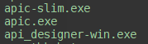
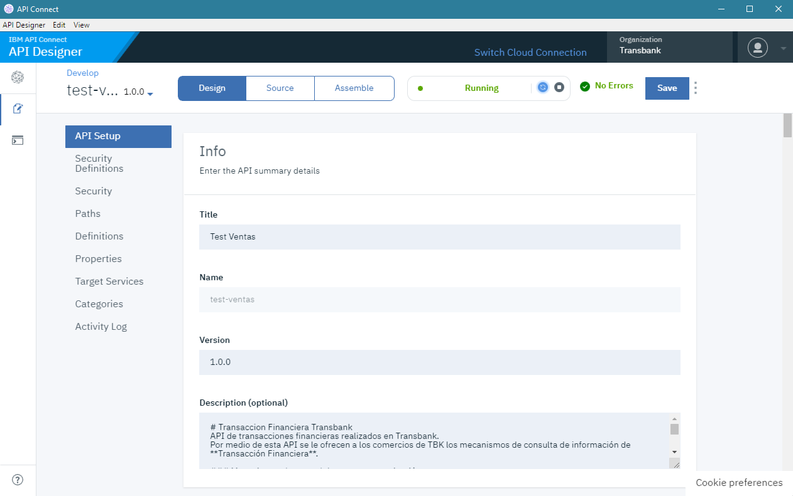
API Designer

Slide 48
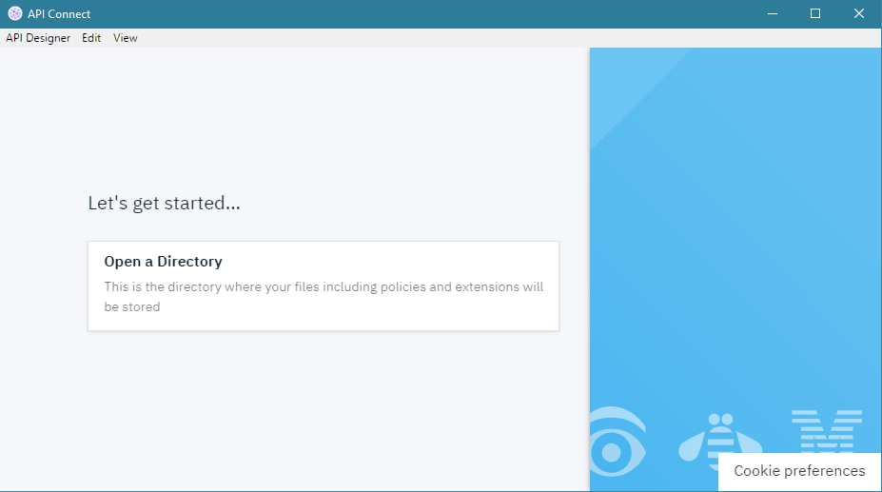
APIC Designer
Herramienta local de diseño de API
Directorio Local
Alberga los .yaml de API y Productos
Se recomienda asociar a repo GIT
Debe contener todos los artefactos del proyecto: APIs, documentos y Pruebas

Slide 49
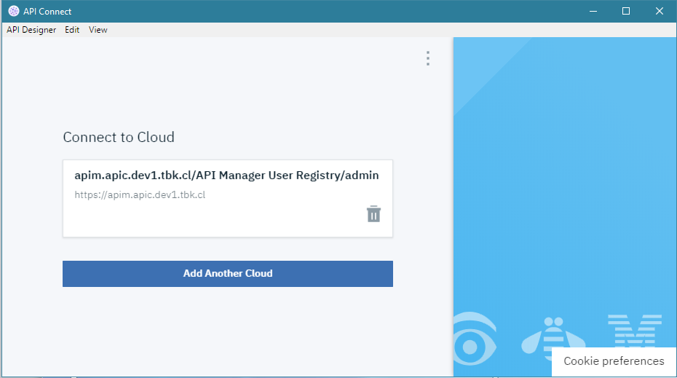
APIC Designer
Herramienta local de diseño de API
Conexión a APIM
URL de APIM
Usuario en APIM

Slide 50
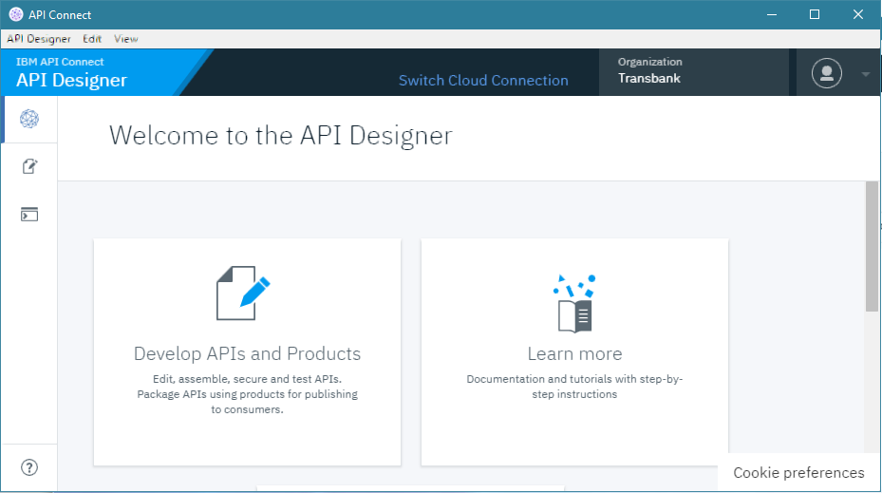
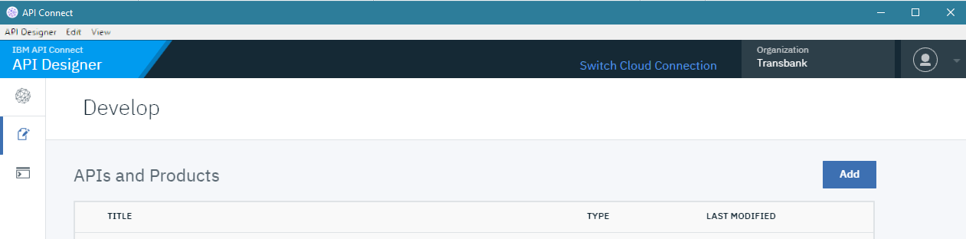
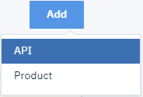
APIC Designer

Slide 51
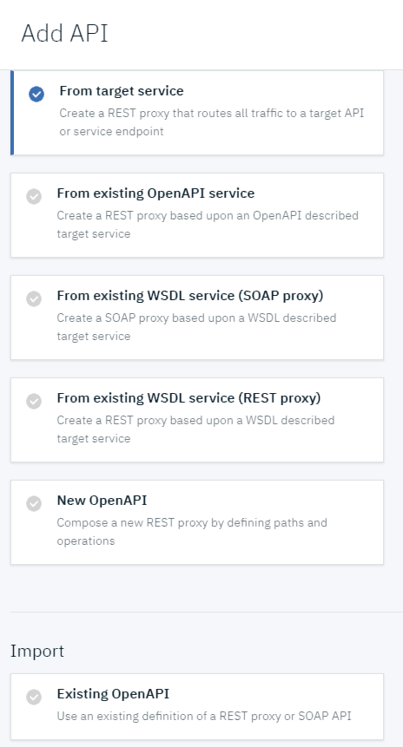
Creación API
Escenarios de creación de APIs
Proxy: Envía las invocaciones a un target existente
Basado en Contrato: Permite cargar el contrato OpenApi del API y a partir de esta definición crear la configuración de invocaciones
Proxy SOAP: En Base a un WSDL crea un SOAP proxy que invoca al SOAP existente
REST proxy SOAP: En Base a un WSDL crea un REST con mapeo directo al SOAP.
En Blanco: Define el OpenAPI desde cero
Importar un API de otro entorno APIC: Carga el archivo .yaml de la definición APIC.

Slide 52
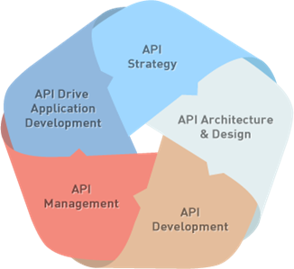
¿Cuál escenario adoptar?
Contrato Inicial (Contract First)
El desarrollo en APIC no es el único elemento en el ciclo de vida del API
El contrato es un artefacto que evoluciona desde la estrategia hasta la implantación
Cada actor requiere resonsabilizarse por diferentes vistas del Contrato

Slide 53
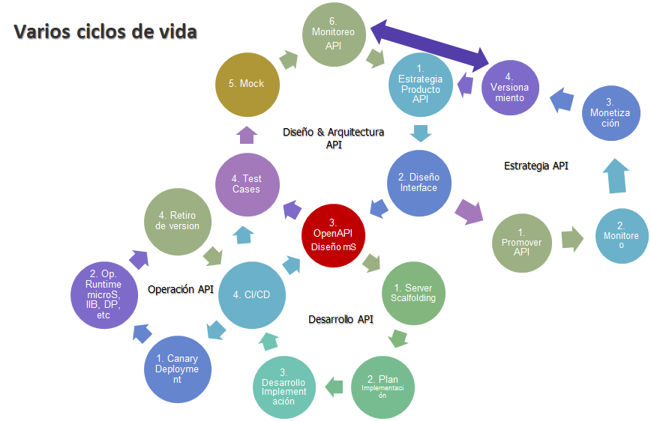
Contrato en varios ciclos de vida
APIC o APIC designer posiblemente no son la mejor herramienta para iniciar el diseño del contrato OpenAPI

Slide 54
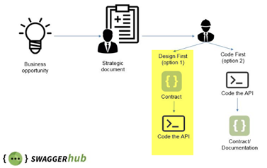

Contract First
Code First vs Contract First
API es un Producto, no un webservice ni una interface
Code First plantea que el API es el subproducto del desarrollo: El código se crea primero y el sub-producto es el API.
Contract-First piensa que se requiere un acuerdo previo.
1. m. Pacto o convenio, oral o escrito, entre partes que se obligan sobre materia o cosa determinada, y a cuyo cumplimiento pueden ser compelidas.
2. m. Documento que recoge las condiciones de un contrato.
https://developers.redhat.com/blog/2018/07/12/contract-first-api-design-with-apicurio-and-red-hat-fuse/

Slide 55


¿Cuál Contrato?
El estándar de facto: OpenAPI
Versiones 2 y 3

Slide 56
Diseño de OpenAPI en APIC Designer

Slide 57
Titulo API
Nombre del API como es entendido por el negocio.
Se debe mantener una estructuración de nombre consistente entre APIs pero el foco principal es lograr un entendimiento claro para los consumidores
Es importante que sea el área de arquitectura el que segrega responsabilidades y define el alcance del API. (el negocio no entiende necesariamente las implicaciones de granularidad y tamaño del API)
Esta decisión de alcance de API se basa más en un análisis de necesidades de los consumidores y de DDD (Domain Driven Design) que al entendimiento de capacidad que pueda plantear el proveedor y que puede plantear APIs con granularidades que no facilitan el uso o el gobierno del API.

Slide 58
Granularidad de API
Un API puede exponer un agregado de entidades por lo que no es necesario que el nombre del API sea una Entidad.
Un API es más un contexto delimitado con la unidad interna de entidades que esta unidad requiera.
No es necesariamente una entidad con su CRUD
No es obligatorio que el API exponga todo el modelo CRUD de una entidad
Definir que el nombre del API sea una entidad (sustantivo) y agregar todas las operaciones posibles en el API puede plantear un modelo de API de un tamaño inconveniente para su gobierno.
Es preferible plantear un modelo CQRS donde se propone una segregación entre
"comandos" que modifican el recurso,
consultas que tratan el recurso como un elemento inmutable. Esto plantea que el nombre del API podría representar esta separación incluyendo estos dos tipos de APIs.

Slide 59
Titulo API
Nombre técnico: Se utiliza una extensión propia de IBM (APIC) para registrar el nombre técnico del API
Descripción de API: Es información que ayuda al potencial consumidor a entender si este API es el que le ofrece la capacidad esperada. Es un texto orientado a los usuarios del API, no es la misma documentación del webservice proveedor que describe aspectos de implementación o de conocimiento interno. Adicional a la información específica de aclaración del servicio, este texto es un lugar apropiado para hacer referencia a las condiciones de seguridad que se deben cumplir, a los compromisos asumidos al invocar el servicio, y a documentos de diseño que ayudan a contextualizar la invocación que deberá realizar este consumidor.
Términos de Servicio: El área legal de TBK deberá documentar las condiciones de servicio y se podrán registrar en el Portal de desarrollador para que puedan ser consultadas por los comercios.
Contacto: Nombre, URL e email de contacto que el consumidor de API podrá utilizar para comunicarse al interior de TBK buscando apoyo en su consumo de API. Es importante que este mail si sea mantenido por un actor que responda a requerimientos de apoyo. Se debe definir si existirán mails por área de dominio de APIs
Licencia: URL y nombre de licencia de uso del API.
Versión de la API. Se adopta numeración de versionamiento semántico

Slide 60
Autorización de acceso al recurso
OpenAPI ofrece las siguientes Definiciones de Seguridad
Definiciones de Seguridad
Autorización/Autenticación por APIKey/API secret
Autorización Basic
Autorización Oauth2
El request del API debe incluir en Header el valor de APIKey asignado a la Aplicación consumidora.
Para escenarios confidenciales se debe solicitar el Secret
El nombre de los Header será:
X-Client-Id
X-Secret-Id
Solicita una identidad y una contraseña en el Header Authorization
El tipo de contenido del header Autorization en “Basic”
La identidad y contraseña se envían concatenadas con “:”
El resultado se envía Base64 para evitar corrupciones por cambio de juego de caracteres
Podría ser APIKEY:SECRET
Sigue los flujos del framework OAUTH2
Es estándar de facto para autorización delegada de usuarios finales (cuando se necesita confiar que el dueño final de la cuenta accede a delegar la autorización)
Se describe más adelante

Slide 61

Paths
La semántica de las operaciones se acogen a las definiciones de métodos HTTP: solo se utiliza
POST para creación,
GET, HEAD y OPTIONS para consultas,
PATCH y POST para Modificaciones,
DELETE para inactivaciones o eliminaciones
Las operaciones deben cumplir que
GET, HEAD y OPTIONS son métodos seguros (que puede ser invocado sin causar efectos colaterales) y
GET, HEAD, OPTIONS PUT y DELETE son métodos idempotentes (que puede ser invocado varias veces obteniendo el mismo resultado).

Slide 62
Si se requiere que los métodos POST y PATCH sean idempotentes se deberá utilizar un header identificador para idempotencia, este header apoya que la implementación del Servicio (no APIC) pueda comprobar si se trata de una solicitud nueva o una ya invocada. Esta implementación es una capacidad funcional y está fuera del alcance de APIC.
Nombre de Header: Idempotency-Key
Siempre se deben definir los valores de
OperationId (nombre técnico de la operación),
resumen (summary) y
TAG.

Slide 63
Definiciones
Definiciones de entidades que utiliza el OpenAPI
Utilizan Schema JSON
Las definiciones base son entidades, por lo tanto se describen con un sustantivo (no verbos)
Los mensajes asociados a Request y Response de cada operación son tradicionalmente agregados de "definiciones" de tipo Entidad, por lo que se recomienda especificar de forma individual estas definiciones. Se recomienda utilizar un estándar de nombramiento como
<nombre-mensaje>_Rq,
<nombre-mensaje>_Rs,
<nombre-entidad>_Rq,
<nombre-entidad>_Rs,

Slide 64

Apicurio

Slide 65

Elementos en OPENAPI 2.x
PATHs
REST no es un estándar, es un estilo de arquitectura
No hay una autoridad que defina el estándar de paths en REST
Por lo que hay muchos estándares
Colecciones: Sustantivos plural

Slide 66




Slide 67

Ejemplo

Slide 68

Estructuras de gobierno
Se han planteado diferentes estructuras para lograr información de gobierno (contexto, metadata, cabeceras, etc.)
También se han propuesto modelos de apoyo a HATEOAS
Para facilitar la referenciación de recursos por hypelinks
JSON:API
Openbanking UK

Slide 69

Tipos de Definiciones API en APIC
Tipos APIs en APIC
Creación de una API de proxy REST a partir de un servicio de destino
Creación de una API de proxy REST a partir de un servicio OpenAPI existente
Creación de una definición de OpenAPI REST
Creación de una API de proxy REST a partir de un servicio WSDL existente
Adición de una API REST mediante la importación de un archivo de OpenAPI
Creación de una API de proxy SOAP a partir de un servicio WSDL existente

Slide 70
Productos y APIs

Slide 71

Productos
Elemento que los consumidores pueden suscribir para invocar el API

Slide 72
Operaciones con Drafts
API
Creación de una definición de API
Edición de una definición de API
Activación de una API
Prueba de una API con la herramienta de prueba
Despliegue de una API
Publicación de una API
Descarga de una definición de API
Eliminación de una definición de API

Slide 73
Operaciones con Drafts
Productos
Creación de un borrador de producto
Download de draft de producto
Edición de draft de producto
Despliegue de producto
Publicación de producto
Creación de una versión nueva del producto
Eliminación de un producto

Slide 74



APIs
Productos

Slide 75



Operaciones sobre Drafts
API
Draft
Activated
Staged
Published
Deleted

Slide 76



Políticas ejecutables dentro de API
Para definir en el Assembly
Global para todo el flujo:

Slide 77

Assembly Canvas

Slide 78
Protecciones de autorización API
Definidas en Swagger
Control Basic
No se acostumbra en API, pero se encuentra en todas las implementaciones de frameworks cliente/server.
Control APIKey
Obliga que las invocaciones se verifiquen con un identificador único asociado con la app suscrita al servicio.
Control OAuth2
Estándar de facto de autorización de APIs
Tradicionalmente asociado a delegación de autorización de usuarios finales

Slide 79

OAuth2

Slide 80

OAuth2

Slide 81

Proveedor OAuth
APIC puede ofrecer un proveedor OAuth
Pero depende de un servidor de autorización externo
Se pueden adoptar modelos de 2 elementos (2 legged) o 3 elementos
Resources > Oauth Provider > Add

Slide 82
Grants (flujos)
Authorization Code
Application
Password
Scopes
Se recomienda una estructura como
Colección-subcoleccion:verbo:rol
abonos-totales:read:app

Slide 83


OAuth2: visión simplificada
¿Qué no se quiere?
OAuth 2 in Action
JUSTIN RICHER, ANTONIO SANSO

Slide 84
Qué se logra con OAuth2
Se logra que el cliente obtenga un mecanismo acceso a recursos del usuario
Obtiene un access token
Obtiene un mecanismo de renovación del access token
Qué no es objetivo
Un protocolo de autenticación
Un mecanismo de delegación Usuario-Usuario
Un mecanismo de procesar la autorización: Se ofrece un “scope” pero no se conocen roles ni permisos de autorización.
No define un formato de Token
No se definen mecanismos criptográficos (por eso se requiere JOSE)

Slide 85

Conversación OAuth

Slide 86


Authorization Grant
El cliente identifica que requiere un access token
Redirecciona al usuario hacia el Authorization Server

Slide 87


Slide 88


Slide 89


Slide 90


Slide 91


Slide 92

Authorization Code: IBM Access Code
Notes:
Se debe obtener un código de autorización, para solicitar el token de acceso. El código se obtiene utilizando un servidor de autorización como intermediario entre el cliente (aplicación) y el propietario del recurso. En lugar de solicitar autorización directamente al propietario, el cliente redirige al usuario a un servidor de autorización, que a su vez redirige al propietario del recurso al cliente (aplicación), con el código de autorización. De esta manera el propietario del recurso solo se autentica con el servidor de autorización, las credenciales del usuario nunca se comparten con el cliente (aplicación).

Slide 93

Access Code

Slide 94


Slide 95
OAuth2 Otros Flujos

Slide 96

Application (Client credentials)
Notes:
Este tipo de flujo puede ser utilizado cuando el alcance de la solicitud es limitado a los recursos protegidos que están bajo el control del cliente.

Slide 97

Password

Slide 98

Implicit
Notes:
En este caso, a diferencia del flujo de Access code, el cliente no obtiene un código para posteriormente solicitar un token. Por el contrario obtiene directamente el token, luego de realizar la solicitud y del propietario del recurso dar la aceptación a través del servidor de autorización.

Slide 99
OAuth 2.0
Flujos de seguridad OAuth 2.0 - API Connect
Tipo | Flujo | Grant_type | Parámetros en formData | Parámetros en QueryString | Parámetros en Header | End Point | Observaciones
Confidential | Application | client_credentials | scope grant_type |  | client_id client_secret | (POST) Token_Endpoint_Url. | Se realiza la solicitud enviando en la cabecera ‘Authorization’ como autenticación tipo ‘Basic’ los datos de client_id y client_secret. Se envían en formData los demás campos.
Confidential and Public | Password | password | client_id (solo para Public). username password scope grant_type |  | Solo aplica para tipo confidential: client_id client_secret* | (POST) Token_Endpoint_Url. | Se realiza la solicitud para obtener el token de acceso, se envían los datos de acuerdo al flujo.
 | Access code | authorization_code | client_id(Solo para Public). code redirect_uri grant_type | response_type* redirect_uri scope client_id | Solo aplica para tipo confidential: client_id client_secret* | (GET) Authorization_Endpoint_Url. (POST) Token_Endpoint_Url. | Código de autorización para obtener el token de acceso. Se debe realizar la solicitud del “code”, a través de la Authorization_Endpoint_Url. Enviando los parámetros en QueryString. Se debe invocar el Token_Endpoint_Url para obtener el Access token. Enviando los parámetros en header y/o formData según sea tipo Confidential o formData.
 | N/A | refresh_token |  |  | cliend_id client_secret* grant_type refresh_token | (POST) Token_Endpoint_Url. | Se hace la solicitud para renovar el token, enviando el token de renovación.
Public | Implicit |  |  | response_type* redirect_uri scope client_id |  | (GET) Authorization_Endpoint_Url. | Se obtiene un token de acceso. Se invoca solamente el Authorization_Endpoint_Url para obtener el Access token.
* Solo necesario en tipo confidencial. Se debe utilizar la cabecera de Authorization para enviar las credenciales del cliente. *El valor para flujo Access code es “code” y para flujo implicit es “token”.

Slide 100
JOSE JWT

Slide 101


Ejemplo de Uso: OpenBanking UK

Slide 102



JWT en Openbanking

Slide 103
Comentarios en Seguridad JSON
Ws-Security para JSON?
JSON Object Signing and Encryption (JOSE)
Diferencias
API: info en URL (Resource Reference) o en payload
URL safe
base64url
Dos formas de serialización JSON y Compacta JWT
SOAP: info en <Envelope>

Slide 104

JSON Web Token ( JWT)
https://www.pingidentity.com

Slide 105

JWT
JWT format
Mecanismo para representar información segura incluyendo firma digital verificable (o MAC)
Formato: {header}.{payload}.{signature}
header

Slide 106

JSON Web Token ( JWT)
https://jwt.io/

Slide 107


Componentes
JWA: JSON Web Algorithms
https://tools.ietf.org/html/draft-ietf-jose-json-web-algorithms-40

Slide 108



Componentes
JWK: JSON Web Key
https://tools.ietf.org/html/rfc7520
https://ozairs.auth0.com/.well-known/jwks.json

Slide 109



Componentes
JWS: JSON Web Signature
UTF-8 y base64
{"alg":"RS256",
"kid":bilbo.baggins@hobbiton.example
}
"RS256" = (RSASSA- PKCS1-v1_5 with SHA-256)
JWS Protected Header JSON
eyJhbGciOiJSUzI1NiIsImtpZCI6ImJpbGJvLmJhZ2dpbnNAaG9iYml0b24uZXhhbXBsZSJ9
base64
"RS256" (RSASSA- PKCS1-v1_5 with SHA-256) y base64

Slide 110


JWS (2):
Compact Serialization
JSON Serialization

Slide 111

Ejemplo
The JWS payload not necessarily needs to be a JSON payload, it can be of any content type

Slide 112


JWE
Formato
{header}.{EncryptedKey}.{InitializationVector}.{CipherText}.{AuthenticationTag}

Slide 113


Slide 114

JSON Web Encryption

Slide 115




Componentes
JWE: JSON Web Encryption
"RSA1_5“= (RSAES-PKCS1-v1_5) key encryption algorithm
"A128CBC-HS256“ = (AES-128-CBC-HMAC-SHA-256) content encryption algorithm.
AES symmetric key as the Content Encryption Key (CEK)
Performing the key encryption operation over the CEK (Figure 74) with the RSA key (Figure 73) results in the following Encrypted Key:

Slide 116







JWE(2)
Ciphertext
Authentication Tag

Slide 117


JWE (3):
Compact Serialization
JSON Serialization

Slide 118

JWE

Slide 119

JWE
RECEIVER

Slide 120

OpenId Connect

Slide 121
OpenIdConnect OIDC
OpenID Connect (OIDC) is built on top of the OAuth 2.0 protocol and focuses on identity assertion.
OIDC provides a flexible framework for identity providers to validate and assert user identities for Single Sign-On (SSO) to web, mobile, and API workloads.
https://raw.githubusercontent.com/ibm-apiconnect/openid/master/oidc_1.0.0.yaml
Scopes: openid
ID Token:
The primary extension that OpenID Connect makes to OAuth 2.0 to enable End-Users to be Authenticated is the ID Token data structure
{ "token_type": "bearer",
"access_token":"<sanitized>",
"expires_in": 3600,
"scope": "weather openid",
"refresh_token": "<sanitized>",
"id_token": "<sanitized>"
}

Slide 122


Slide 123
Claim | Description
iss | Issuer of the JWT. | Quién creó el token
sub | Subject that the JWT is representing | Respecto a quién
aud | Audience for the JWT | Para quién se creó
exp | Time the JWT is set to expire | Segundos desde 1970
nbf | Time the JWT is valid from (not-before) | Cuando inicia
iat | Timestamp when the JWT was issued (issued-at) | Cuando fue creado
jti | Unique identifier for the JWT (JWT ID) | random

Slide 124


Slide 125



Slide 126

PKCE
Random secret
SHA256
SHA256

Slide 127



Slide 128


API
VCSOFT Argentina S.A.
Luis María Campos 134 10°
Tel.: (54-11) 5258 2374
Cel:(54 9 11) 3236 9775
Buenos Aires, Argentina
VCSOFT S.A.S.
Calle 100 No 17A - 36 Of. 601
Tel: (57-1) 621 9348
Cel: 315 343 3919
Bogotá, Colombia
VCSOFT Chile S.A.
Francisco Antonio Encina 1781
Tel: (56-2) 28171983
Cel:(56-9) 6288 5114
Santiago, Chile

